Slide 1
2021.11.01(加班)~2021.11.02
工作日報
記錄人：葉柏漢
記錄日期：2021.11.02
工作時間：
18:00~19:00
08:30~17:30

Slide 2

本日工作事項
Day work
修改RWD(加班)
修改RWD

Slide 3
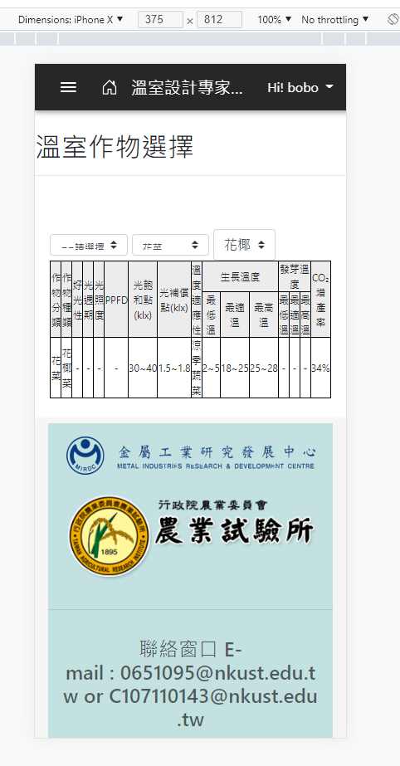
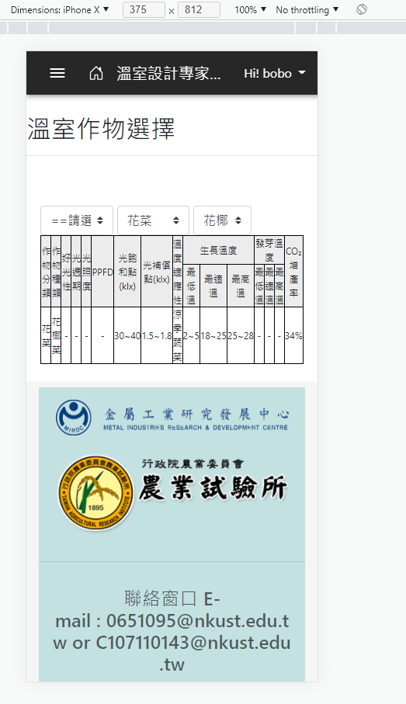
修改RWD
Project planning
修改按鈕的RWD

Slide 4
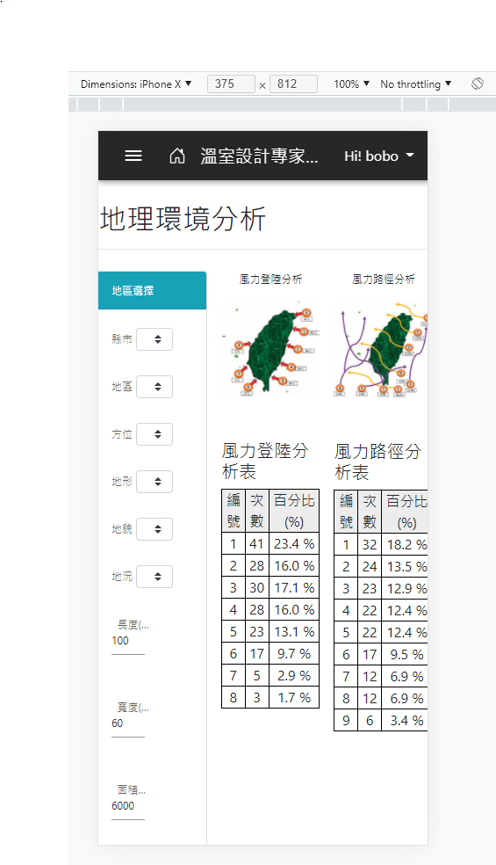
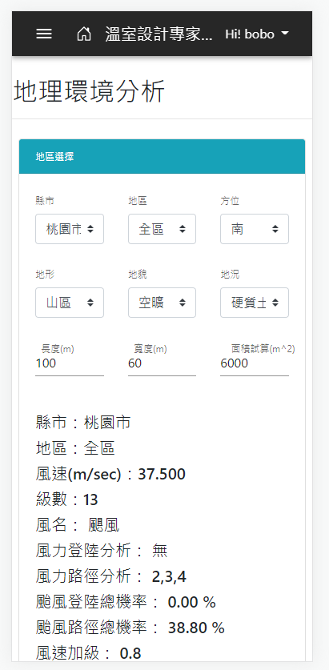
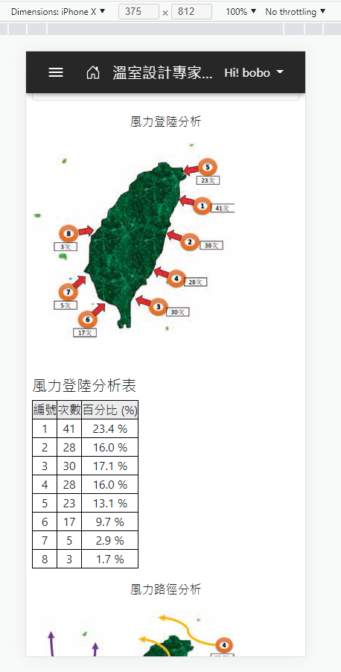
修改RWD
Project planning
上半部
下半部
修改地理分析RWD

Slide 5
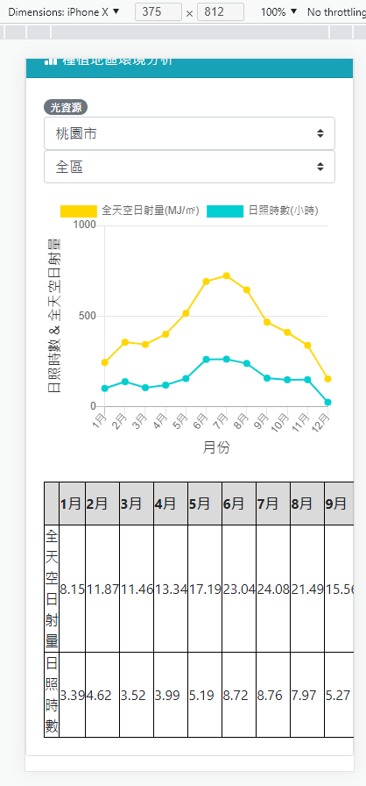
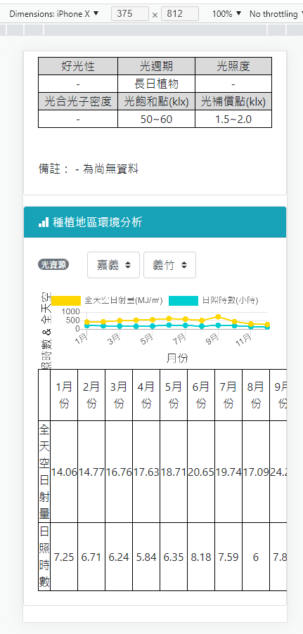
修改RWD
Project planning
表格目前會超出螢幕外
仍在調整

Slide 6
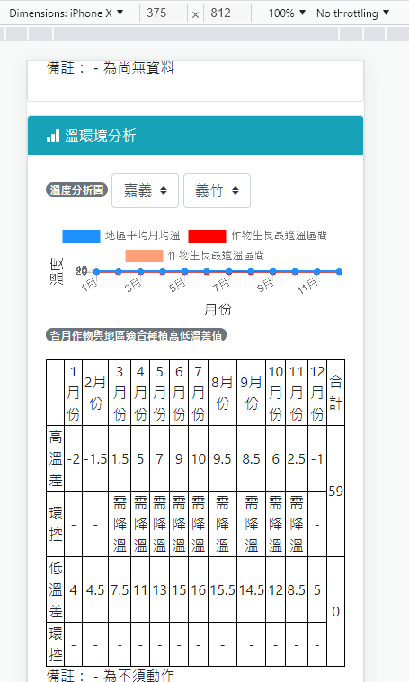
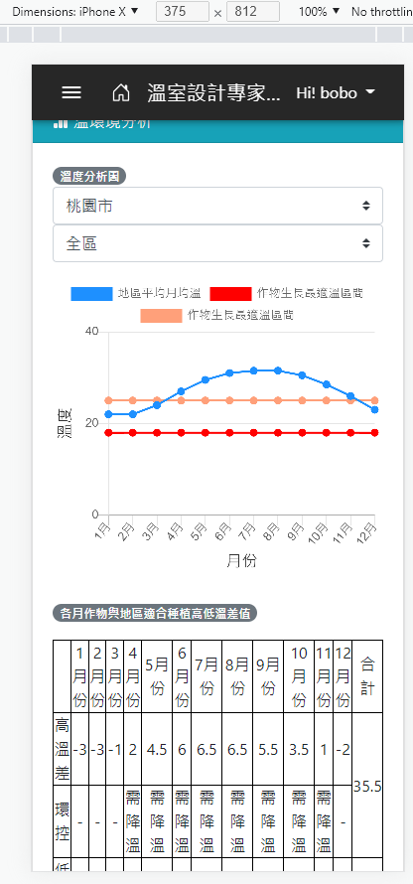
修改RWD
Project planning

Slide 7
謝謝觀看

